Slide 1
Recruter en tertiaire
Comment attirer et fidéliser les meilleurs profils parmis des centaines de candidats ?
Le guide complet

Slide 2
Introduction
Ce livre blanc rassemble les solutions concrètes pour vous permettre de recruter efficacement les meilleurs profils dans le domaine des services.
Le secteur tertiaire est depuis longtemps l’un des plus gros pourvoyeurs d’emploi en France. La crise sanitaire a permis d’accélérer davantage la croissance de ce secteur sur le marché de l’emploi. Les recrutements post crise vont bon train entre reprise d’activité, reconversion professionnelle ou tout simplement l’envie de changement. D’après une étude Opinion Way pour Bruce, 9 employeurs sur 10 ont l’intention de recruter durant l’année 2021.
Il reste cependant un défi de taille dans ce secteur : le recrutement. Entre nouveaux modes de travail et après un an de crise sanitaire les professionnels sont de plus en plus en quête d’un travail qui a du sens et de flexibilité.
Le recrutement doit se faire vite, mais aussi être efficace afin de trouver les meilleurs talents parmis des centaines de candidatures.
Alors que la demande est au rendez-vous, vous vous demandez sans doute :
Comment gérer un recrutement efficace tout au long de l’année ?
Comment recruter rapidement le personnel dans un environnement encore incertain ?
Comment trouver le candidat idéal et répondre à ses attentes ?
Comment recruter plus efficacement dans un contexte de transformation numérique ?
Si c’est le cas, vous avez exactement le guide qu’il vous faut. Entrons dans le vif du sujet.

Slide 3
Attirer des jeunes talents
1
Dans le secteur tertiaire, la transformation des business models due à la digitalisation requiert de nouvelles compétences et de faire appel à de jeunes talents. Savoir répondre à leur besoin de quête de sens au travail et de flexibilité représente un enjeu de taille pour attirer ces candidats.
Se démarquer grâce à la marque employeur
De nombreux challenges RH en Tertiaire et services
2
Le principal enjeux du secteur tertiaire est de réussir à se démarquer pour attirer les meilleurs profils. La marque employeur est le meilleur moyen de mettre en avant ses valeurs et de se démarquer face à la concurrence.
Trier efficacement les candidatures
3
Recevoir des candidatures dans le secteur tertiaire n’est pas un problème. Le véritable défi est de pouvoir sélectionner efficacement et rapidement les meilleurs profils et de répondre rapidement à tous les candidats.
Recruter les meilleurs profils
4
Se démarquer, obtenir des candidatures, les trier sont les premières étapes d’un bon recrutement dans le secteur tertiaire. Mais encore faut-il gérer efficacement toutes la phase d’entretien et d’onboarding des candidats.
Fidéliser les candidats
5
Après avoir trouvé le candidat idéal, le fidéliser est un enjeu prioritaire. Dans un secteur concurrentiel comme celui du tertiaire, trouver les bons arguments et moyens pour retenir les talents est une question importante à traiter aux RH.

Slide 4
Nos réponses pour une reprise sereine !
1
Mesurer ses besoins en personnel
6
Intégrer des jeunes diplômés
2
Trouver et attirer de nouveaux talents
7
Fidéliser le personnel
3
Coller aux attentes des candidats
8
Privilégier le recrutement digital
4
Externaliser votre recrutement
9
Choisir les contrats de travail
5
Sélectionner les candidats

Slide 5
La première étape en tertiaire est d’identifier précisément vos besoins, d’évaluer les types de poste à pourvoir, quelles sont les compétences nécessaires et quel type de profil vous recherchez. Par exemple, si vous avez besoin d’un collaborateur opérationnel sur un logiciel informatique en particulier.
Si vous êtes dans une activité saisonnière, planifiez vos recrutements autour des périodes creuses et d’affluence. Si vous êtes dans un bassin d’emploi concurrentiel ou à faible densité, il faudra encore plus anticiper vos recrutements car vous devrez faire face à une pénurie de profils.
À partir de là, cartographiez vos besoins en recrutement et détaillez pour chaque poste son importance au sein de votre établissement et le niveau de compétence requis. Cela vous permettra d’y voir plus clair et de prioriser vos recrutements.
Inventorier ses besoins
en personnel
Etape 1

Slide 6
Attirer de nouveaux talents est une étape clé. Aujourd’hui sur le secteur tertiaire, les profils les plus recherchés sont aussi les plus sollicités. Il faut donc pouvoir vous démarquer de la concurrence.
Poster votre annonce et attirer le plus de profils pertinent publiant votre annonces sur les plateformes où se trouvent votre cible de candidats mais en l’attirant également vers votre site carrière.
Vos annonces doivent être accessibles facilement pour que les candidats puissent postuler en ligne ou via l’email de votre DRH.
Le digital est devenu incontournable dans le recrutement des métiers du tertiaire. Cette digitalisation touche toutes les étapes du recrutement, du sourcing, à la préqualification, aux entretiens, en passant par le suivi des candidatures ou encore la signature des contrats. Un process de recrutement digitalisé permet de fluidifier l’expérience candidat, d’améliorer la marque employeur et ainsi d’attirer les meilleurs talents.
Trouver et attirer
de nouveaux talents
Etape 2

Slide 7
La troisième étape est de communiquer une image moderne et attractive de vos métiers. Vous pouvez revoir vos fiches de poste en les renommant avec une terminologie plus valorisante ou en vous inspirant d’autres secteurs.
Mettez en avant des postes polyvalents, leurs perspectives d’évolution et revoyez les fiches de salaire pour qu’elles soient en adéquation avec le marché notamment si vous recherchez des profils très sollicités. Mettez en avant les qualités humaines recherchées également, pour inciter les candidats à vous rejoindre.
Misez sur la marque employeur. Valorisez les valeurs de votre entreprise, votre histoire, votre activité, votre environnement de travail, autant d'éléments que les potentiels candidats vont rechercher avant de postuler.
Dans un contexte où les candidats sont de plus en plus en quête de sens, parlez de vos valeurs, de l’atmosphère et la prise en compte du bien être des salariés au sein de votre entreprise, afin de vous distinguer. Bref, pensez à séduire, surtout dans ce contexte de guerre des talents.
Coller aux attentes
des candidats
Etape 3

Slide 8
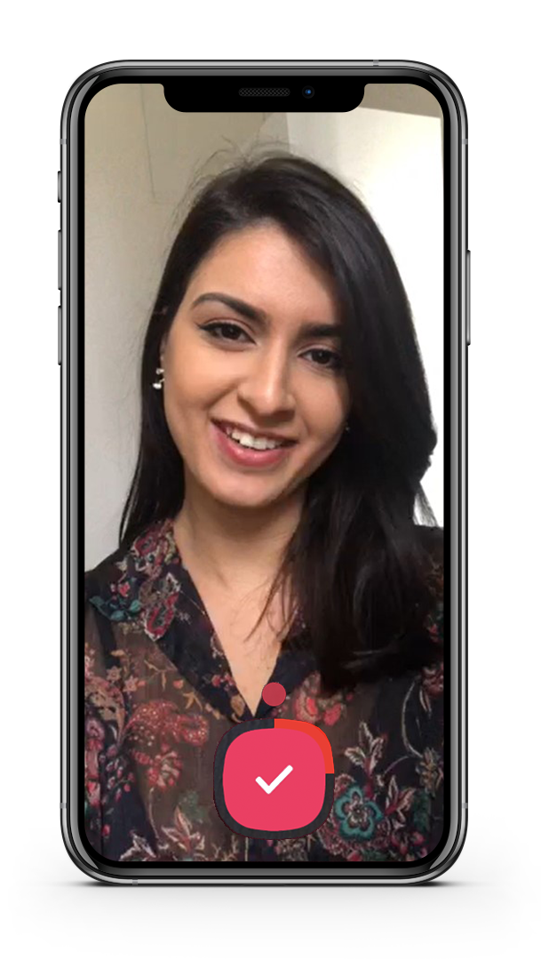
Les agences de recrutement digital disposent d’un vivier de talents conséquent, y compris sur des profils rares ou très demandés qu’elles peuvent mobiliser rapidement. Leur rôle est de vous faire gagner du temps et de recruter pour vous plus efficacement les meilleurs profils.
Une agence de recrutement digital comme Bruce permet de réduire le temps de recherche en identifiant rapidement ces profils grâce à son algorithme de matching. Les bons profils sont immédiatement associés à la mission et peuvent passer plus rapidement à l’étape de préqualification.
Avec Bruce, vous pouvez faire passer des entretiens en vidéo, signer des contrats en ligne et obtenir des renforts pour répondre à vos besoins en personnel.
Bruce propose une approche centralisée sans agence physique qui permet un recrutement non discriminant grâce à la technologie de l’intelligence artificielle et la mise à disposition de consultants experts en recrutement en tertiaire.
Etape 4
Externaliser
votre recrutement

Slide 9
Définissez un processus de recrutement spécifique selon le profil recherché. Recruter un business développeur, un assistant administratif ou un téléconseiller ne demande pas les mêmes critères de sélection. Simplifiez toute la phase de sourcing CV avec des critères clairs et précis et de préqualification pour vous focaliser sur l’entretien.
En entretien les bases d’évaluation sont : l’expérience, le diplôme, la motivation et le savoir-être. Des compétences comme la gestion du stress, la capacité d’adaptation ou de dialogue sont des atouts à déceler chez vos candidats. Ne négligez pas les candidats qui peuvent provenir d’écoles moins renommées. La plupart du temps, les meilleurs profils sont ceux dont les critères d’expérience et de compétences acquises comptent le plus.
Egalement, pensez à l’équipe que le candidat intégrera. L’essentiel lorsque vous intégrez un candidat, est qu’il se sente bien dans son équipe et qu’il se retrouve dans la culture de l’entreprise.
Etape 5
Sélectionner
les candidats

Slide 10
Si les certifications (ex. maîtrise d’un logiciel) sont indispensable pour certains postes en tertiaire, les éléments comme la motivation, la disponibilité ou la capacité d’apprentissage sont également à prendre en compte. Ceci est particulièrement le cas pour les métiers dans le digital, où l’auto apprentissage est important du fait de la constante évolution des outils.
Pour ne pas vous tromper sur le candidat à sélectionner vous pouvez le mettre en situation durant l’entretien et lui demander comment il réagirait dans une situation donné pour s’assurer que le candidat perçoit bien tous les aspects du poste. Vous pouvez également faire passer des tests d’évaluation. N’oubliez pas que tous les candidats doivent être évalués de la même manière pour un recrutement objectif et non discriminant.

Slide 11
L’Observatoire national de la vie étudiante relève qu’un tiers des étudiants français ont déclaré rencontrer des difficultés financières depuis le début de la pandémie. De plus en plus de jeunes diplômés arrivent sur le marché et sont toujours à la recherche de leur premier emploi.
Les jeunes diplômés sont de bonnes recrues car généralement motivés à l’idée d’intégrer le monde de l’entreprise et peuvent être rapidement disponible pour un besoin en recrutement urgent. De plus, les jeunes diplômés disposent parfois de qualifications particulières et de diplômes sur de nouveaux outils ou métiers.
A défaut d’évaluer ces nouveaux profils sur leur expérience, vous pouvez mettre l’accent sur leur capacité de raisonnement, à résoudre des problèmes et le savoir-être (proactivité, amabilité, ponctualité…). Cela vous permettra d’évaluer l’aptitude de votre future recrue à occuper ce type de poste.
Avec un accompagnement adéquat, un novice pourra acquérir les compétences qui lui manquent sur le terrain.
Etape 6
Intégrer des jeunes diplômés

Slide 12
Pensez à publier aussi vos offres d’emploi sur les sites des écoles que vous visez.
Un étudiant diplômé et à la recherche de son premier emploi sera ouvert aux propositions venant de son réseau, et donc de son école.
N’hésitez pas non plus à publier vos offres d’emploi sur les groupes de jeunes étudiants sur les réseaux sociaux. Il existe des communautés d’entraide entre étudiants ou jeunes diplômés à la recherche d’un emploi.

Slide 13
Si vous voulez diminuer le turnover au sein de votre établissement, vous n’avez pas le choix : vous devez fidéliser votre personnel.
Comme vos clients, vos équipes doivent également être satisfaites ! Votre service RH doit régulièrement s’assurer que les conditions de travail sont en adéquation avec les besoins de vos employés et que leurs perspectives d’évolution sont écoutées.
3 outils sont à votre disposition :
Fidéliser le personnel
Etape 7
Parrainage
Tisser des liens solides entre vos employés et favoriser le travail
d’équipe, l’entraide et la communication.
Management
Faire participer vos employés aux décisions quand la situation le permet et leur donner l’opportunité de remonter leurs avis et besoins.
Formations
Permettre à vos employés de monter en compétences et en connaissances sur un aspect de leur métier, les nouvelles technologies ou même l’apprentissage d’une langue.

Slide 14
Il répond à un enjeu de rapidité. Une plateforme comme celle de Bruce permet de mettre directement en relation votre offre d’emploi avec les bons profils (grâce à un algorithme de matching). L’algorithme permet une sélection sur des critères tels que les compétences du candidat, son expérience ou sa localisation géographique.
Comme tout le processus peut se faire à distance (de l’entretien à la signature de contrat), vous pouvez significativement réduire le temps de recrutement d’un nouveau talent. Cela ne vous empêche pas de sélectionner le meilleur profil pour vous.
En plus de ce gage de sécurité, vous pouvez faire toutes ces démarches sans vous déplacer, depuis une application mobile. Dans les situations de crise, optimiser son temps et ses efforts est indispensable, vous ne croyez pas ?
Enfin, le digital est passé dans les usages. Vous pouvez utiliser le meilleur de la technologie pour offrir à vos candidats plus d’attention.
Etape 8
Privilégier le recrutement digital

Slide 15
Les postes stratégiques comme ceux de business developer, développeurs web ou account manager nécessitent de faire appel à des personnes expérimentées. Ceux sont souvent des profils sur lesquels reposent la performance d’une entreprise. Privilégiez des contrats en CDI, si possible après un apprentissage ou un stage au sein de votre établissement. En cas de remplacement, vous pourrez faire appel à de l’intérim.
Pour les cadres des services : commercial, marketing ou même RH, il est important de minimiser le turnover pour conserver une cohérence managériale. Embauchez de préférence ces collaborateurs en CDI ou en apprentissage. Vous pouvez également les intégrer après une période test en intérim.
Pour les postes de rédacteurs ou téléconseiller, vous pouvez favoriser les contrats en intérim ou les apprentissages qui vous donneront plus de flexibilité et de recruter des personnes en quête de ce type de contrat en fonction de vos saisonnalités et pics d’activité.
Etape 9
Choisir les contrats de travail en logistique

Slide 16
Chiffres clés : faites confiance au digital !
3/4
84%
des employeurs déclarent que le digital améliore le processus de recrutement*
des recruteurs pensent que le digital leur permet de gagner du temps.*
L'existence de solutions capables de digitaliser l’ensemble du processus de recrutement, du sourcing candidat à l’envoi des relevés d’heure et l’édition de la paie, concourt à faire de l'intérim digital une solution de recrutement fiable tant pour les candidats que pour les employeurs.
Etude “Recrutement et crise sanitaire, analyse des transformations du secteur” réalisée par l’institut de sondage OpinionWay pour Bruce
Notes:
En juillet-août 2020, le montantétude “Recrutement et crise sanitaire, analyse des transformations du secteur” réalisée avec
l’institut de sondage OpinionWay
des transactions des résidents français pour les dépenses touristiques était supérieur à 2019 — l’INSEE.

Slide 17
Contactez-nous dès aujourd’hui à hello@bruce.work pour discuter de
vos besoins en recrutement.
Découvrez nous sur www.bruce.work
Bruce est une agence de recrutement digitale spécialisée dans les contrats courts (intérim, CDD) et le placement en CDI. Grâce à son algorithme de matching performant et à ses 80 experts en recrutement, Bruce accompagne près de 500 000 talents et 1000 clients (PME et Grands Comptes) pour les aider à créer la parfaite rencontre.
A travers une plateforme unique et personnalisable, Bruce propose une visibilité totale sur le processus de recrutement 7/7 et 24/24. Cette alliance de l’humain et de la technologie à pour but d’offrir un marché de l’emploi plus éthique et donc plus propice au succès de chacun.

